Slide 1
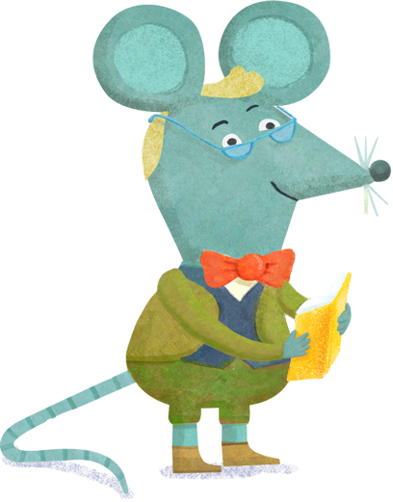
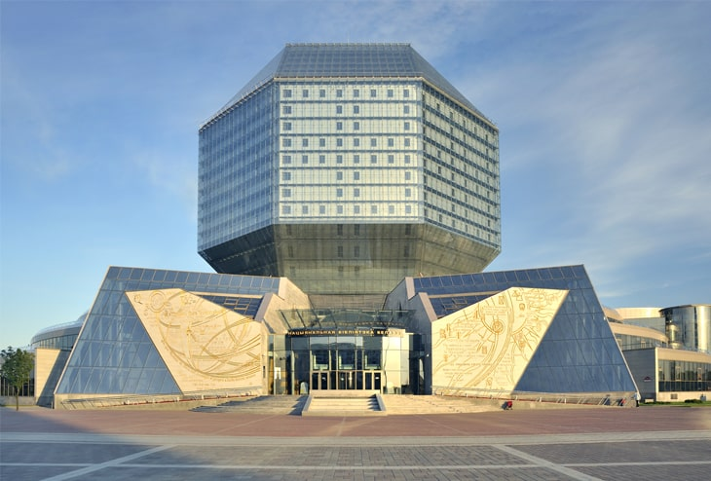
Игра-Викторина «Мышонок о Беларуси»

Slide 2
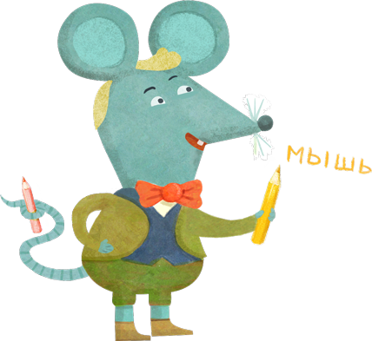
Первый вопрос

Slide 3
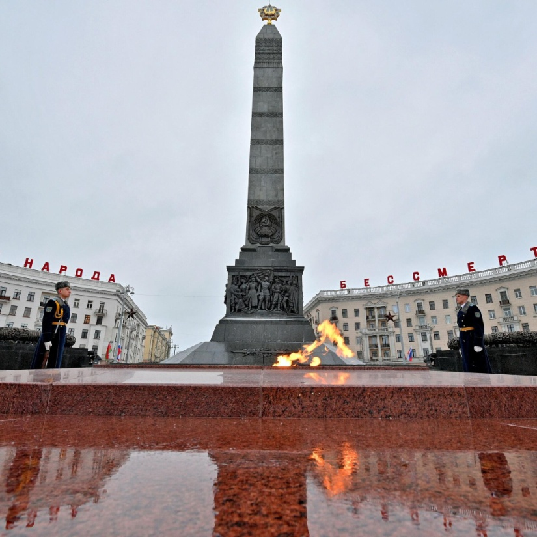
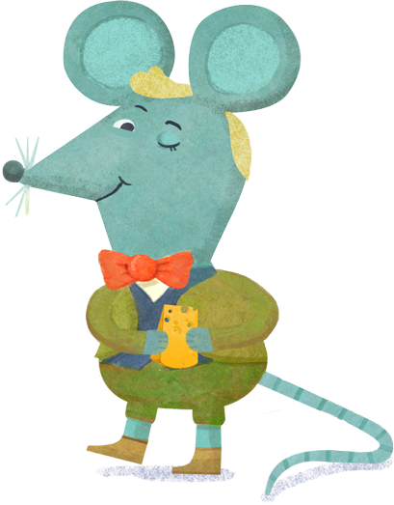
Какой город является столицей нашей страны?
Минск
Брест
Жодино

Slide 4
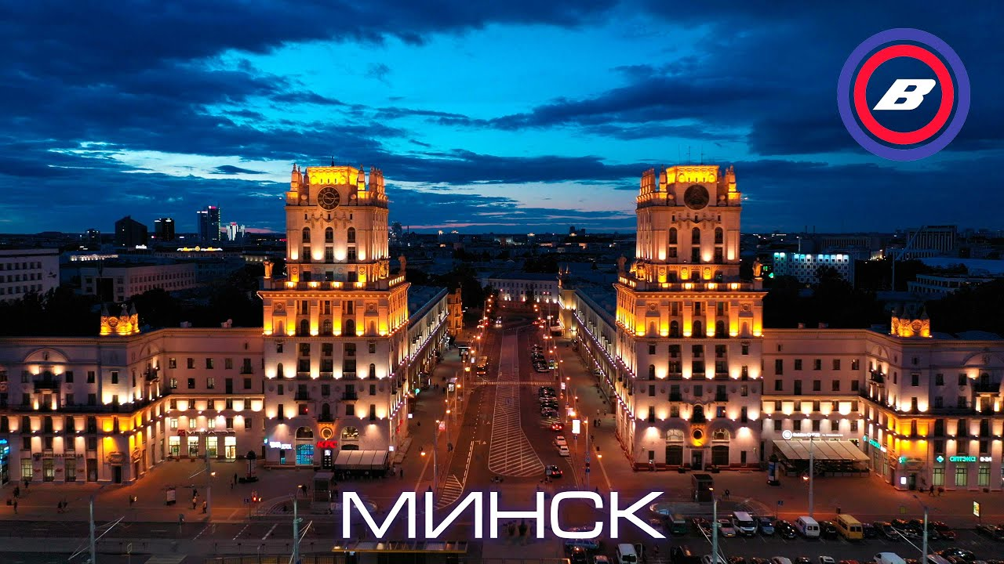
Город Минск

Slide 5
Второй вопрос

Slide 6
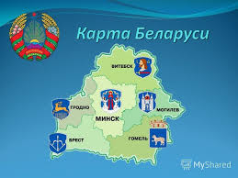
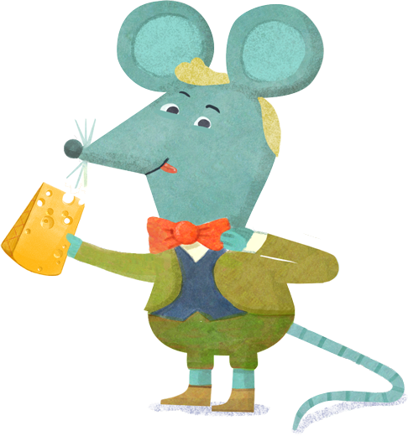
Сколько областей имеет Беларусь?
6
7
5

Slide 7
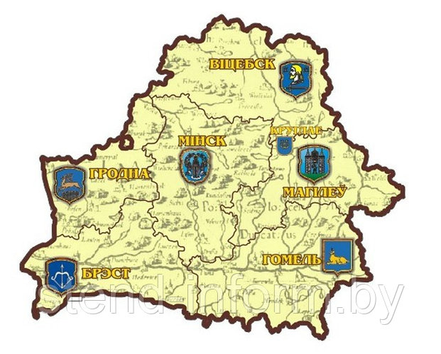
Беларусь имеет 6 областей

Slide 8
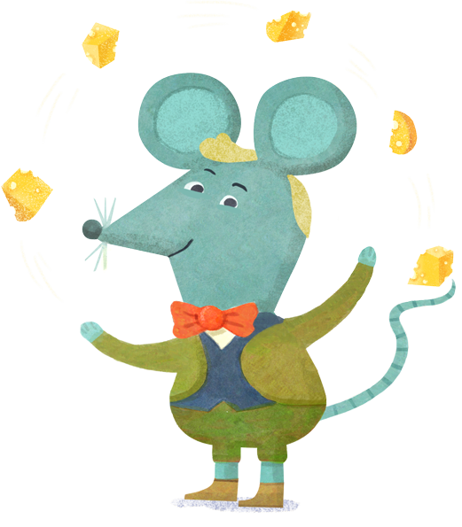
Третий вопрос

Slide 9
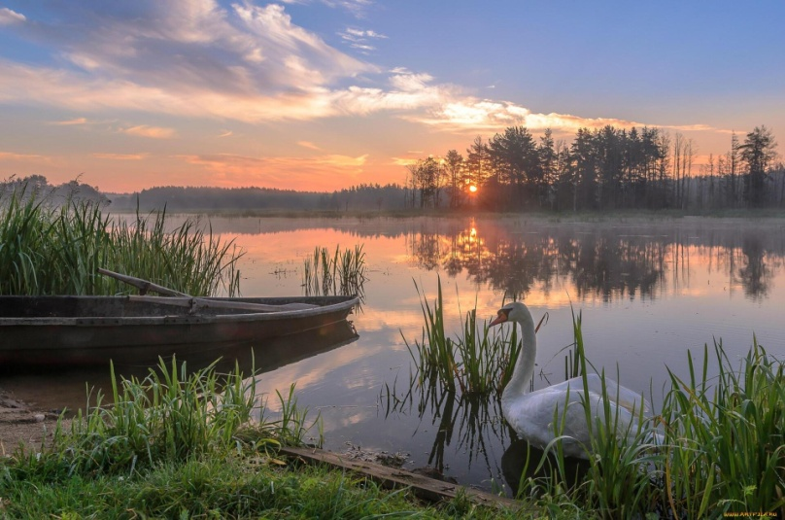
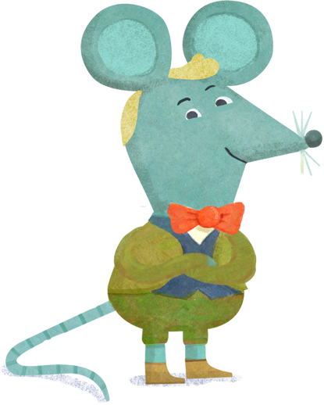
Что из перечисленного является природным символам Беларуси?
Зубр
Лошадь
Медведь

Slide 10
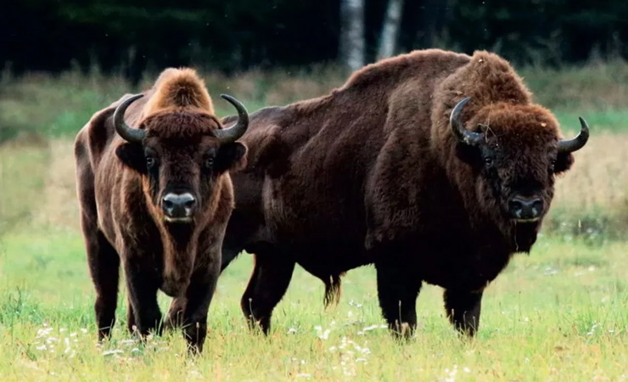
Один из природных символов Беларуси- Зубр

Slide 11
Четвертый вопрос

Slide 12
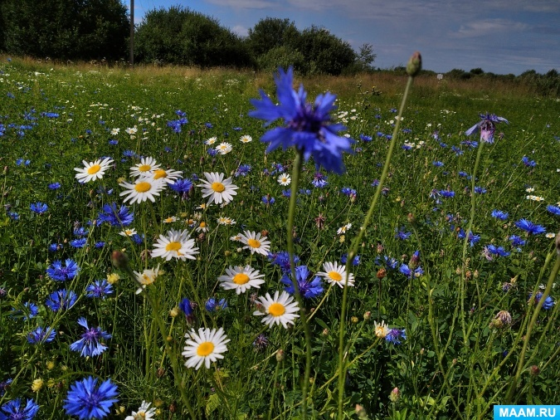
В Беларуси много красивых цветов, но какой именно является ее символам?
Василек
Ромашка

Slide 13
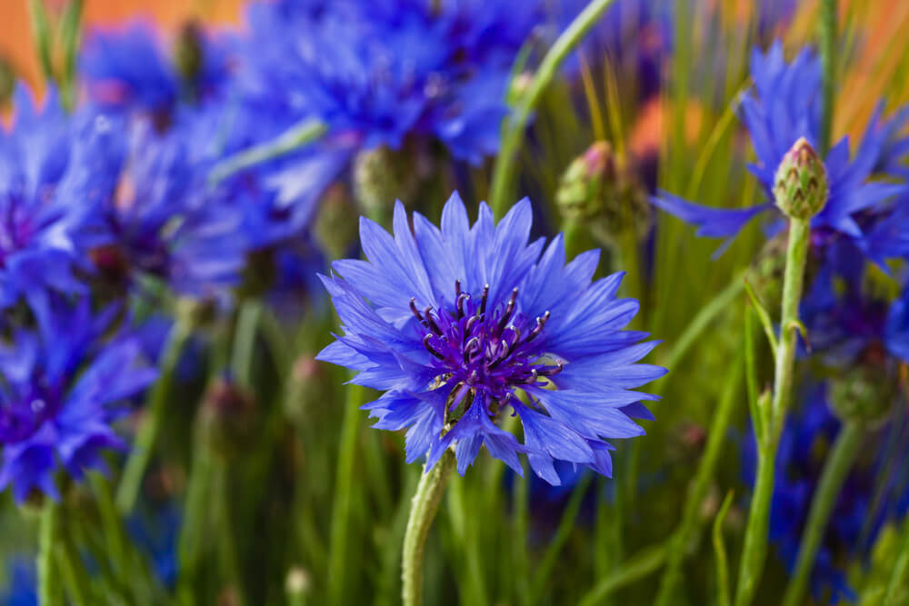
В Беларуси василёк также является природным символам.

Slide 14
Пятый вопрос

Slide 15
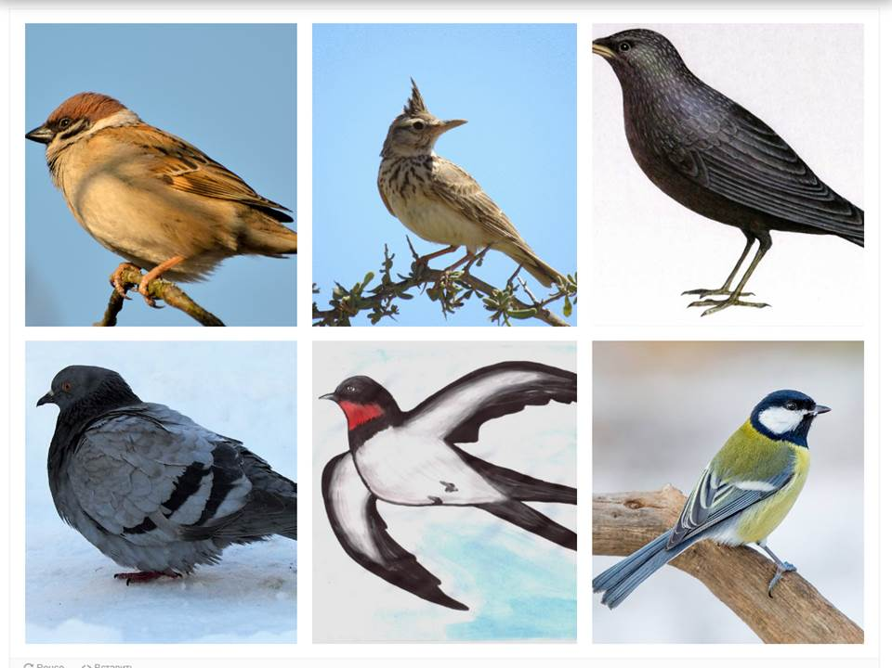
С какой птицей сравнивают Беларусь?
Аист
Ласточка
Журавль

Slide 16
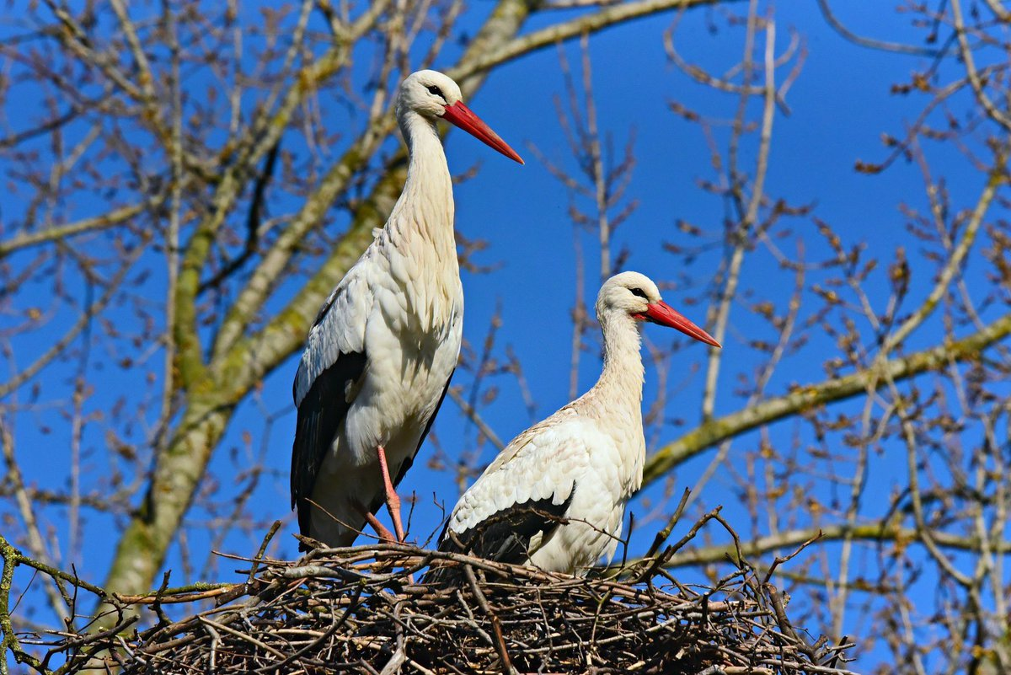
Главный природный символ Беларуси, конечно Аист.

Slide 17
Физкультминутка

Slide 18
“Павесім ручнік”
Стукай,грукай, малаток!(дзеці “забіваюўць зацвік” то левай, то правай рукой) Напявае Петрусёк. Ён забіў у сцену цвік І павесіў свій ручнік(дзьвума рукамі “вешаюць ручнік”)

Slide 19
шестой вопрос

Slide 20
Что изображено на картинке?
Герб
Венок

Slide 21
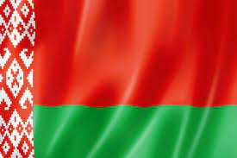
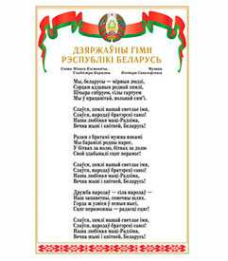
Герб является одним из трех государственных символов Беларуси.

Slide 22
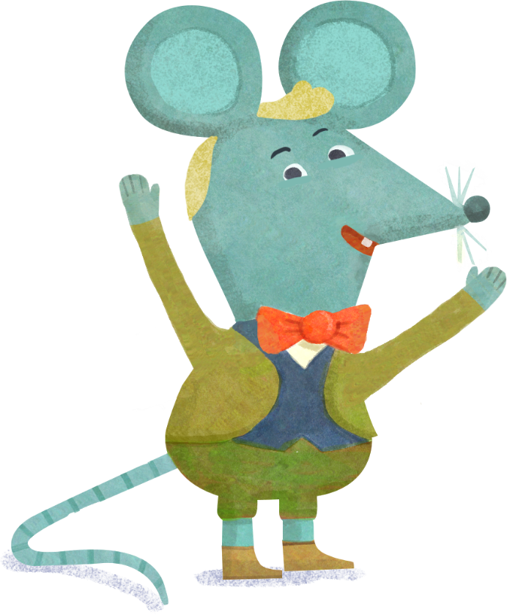
Седьмой вопрос

Slide 23
Кто управляет страной?
президент
Простой человек

Slide 24
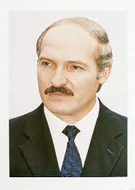
Конечно страной управляет президент

Slide 25
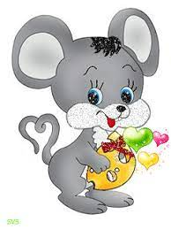
Ты справился со всеми вопросами!!!
МОЛОДЕЦ!

